Slide 1
Муниципальное бюджетное дошкольное образовательное учреждение детский сад «Солнышко»
Лучшая практика по физическому воспитанию и формированию культуры здоровья
Воспитатель
1 квалификационной категории
Подъельцева Е.К.

Slide 2
Движение –основа практически любой деятельности ребенка. Однако сегодня двигательная активность детей значительно снизилась.
В наш технический век особенно важно развивать интерес ребенка физической культуре и спорту , вызвать желание выполнять физические упражнения самостоятельно , а также обучить доступным двигательным умениям и навыкам.
Необходимо разнообразить двигательную деятельность детей. Для этого существуют различные виды организованной и самостоятельной деятельности дошкольников

Slide 3
Воспитывающую значимость и актуальность воспитательной практики.
Улучшение показателей физического развития, эмоционального состояния.
Благоприятная динамика в состоянии здоровья дошкольников (снижение числа случаев заболеваний в течении года)
Формирование необходимости заботиться о своем здоровье, желания и стремления вести здоровый образ жизни.

Slide 4
Цель: Сохранение и укрепление здоровья детей через использование здоровьесберегающих технологий с учетом индивидуальных возможностей и способностей.
Задачи
1 Воспитание у детей культуры здоровья, осознания необходимости заботы о своем здоровье
2 Формирование знаний , умений и навыков, которые необходимы для сохранения и укрепления здоровья.
3 Создание здоровьесберегающей среды в группе
4 Организация рационального двигательного режима для развития двигательных навыков детей и увеличения работоспособности организма
5 Повышения защитных сил организма и устойчивости к различным заболеваниям посредством системы закаливания
6 Создание оптимальных условий для всестороннего полноценного психофизического развития детей и укрепления их здоровья
7 Проведение мониторинга состояния здоровья детей в группе и анализ его результатов

Slide 5
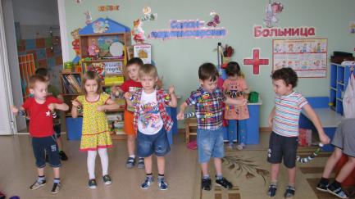
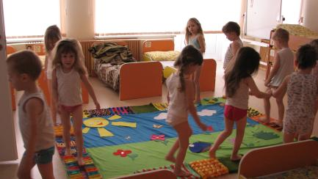
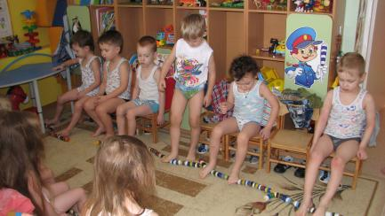
Социальная значимость подержка людей всех возрастов в хорошей форме

Slide 6
Перечень здоровьесберегающих технологий
Виды технологий
Утренняя гимнастика | Утренняя гимнастика проводится ежедневно до завтрака , является одним из важных компонентов двигательного режима.
Динамические паузы | Является обязательной частью ООД.
Подвижные и спортивные игры | Развивает ребенка в социальном отношении, формируются физические качества, совершенствуются ОВД.
Гимнастика пальчиковая | Помогает развивать у ребёнка мелкую моторику, координацию движений и внимание, активизировать речевые навыки
Гимнастика для глаз | Используется для снятия зрительного напряжения.
Гимнастика дыхательная | Способствует развитию органов дыхания, укрепляет мускулатуру грудной клетки человека

Slide 7
Гимнастика бодрящая | Позволяет поднять активность детей, улучшить эмоциональный настрой, провести активную профилактику нарушений осанки и плоскостопия.
Физкультурное занятие | Организованная образовательная деятельность по физическому развитию является основной формой физического воспитания дошкольников, проводимой круглый год, по три занятия в каждой возрастной группе.
Гимнастика хатха -йога | Укрепляется здоровье, формируется красивая фигура ,правильная осанка и энергичная походка, улучшается координация движений, вырабатывается сила воли, выдержка, уверенность в себе.

Slide 8
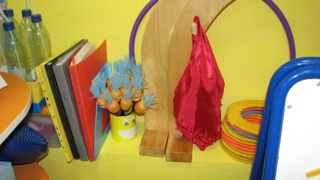
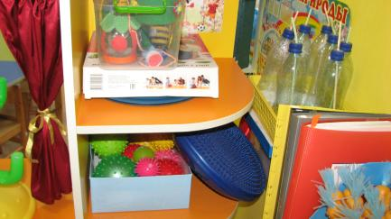
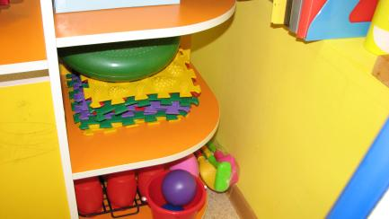
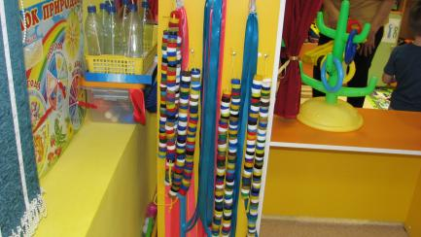
Для решения оздоровительных задач в группе создано соответствующее предметно-развивающее пространство.

Slide 9
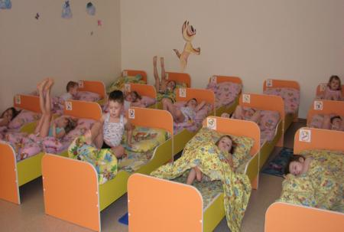
Гимнастика бодрящая
Ежедневно после дневного сна, 5-10 мин.
Форма проведения различна: упражнения на кроватках, обширное умывание; ходьба по массажным коврикам.
Способствует мягкому переходу ото сна к бодрствованию через движение.
Стимулирует мышечный тонус, поднимает настроение.

Slide 10
Хатха-йога
Хатха-йога –сочетание физических упражнений на расслабление и дыхательной гимнастике.
Доступность системы в том, что выполнение физических упражнений не требует не каких снарядов и специальных упражнений
Занятие хатха -йогой для детей – это профилактика сколиоза, астмы, простудных заболеваний
Дети становятся спокойнее, у них появляется уверенность в своих силах

Slide 11
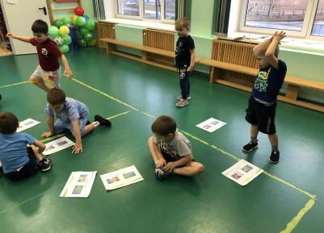
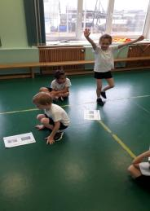
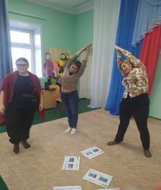
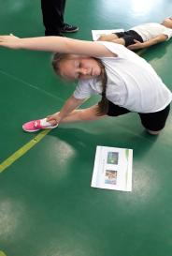
Хатха- йога

Slide 12
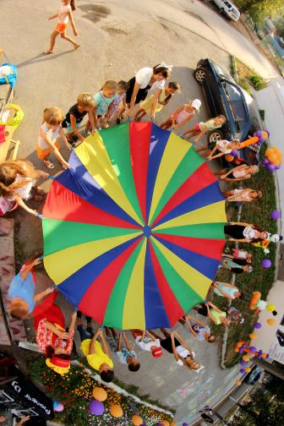
Веселый парашют
Парашют дает возможность застенчивым ,неуверенным детям постепенно включатся в игру.
Игры с парашютом позволяют научить детей взаимодействовать друг с другом , соблюдать правила игры, дожидаться своей очереди в игре , чувствовать движения остальных игроков, развивают координацию, внимание, развивают воображение.

Slide 13
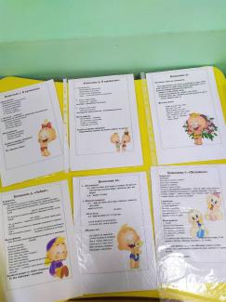
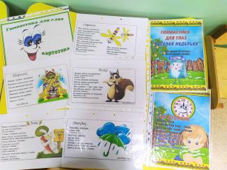
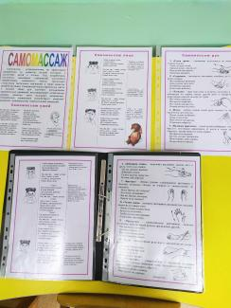
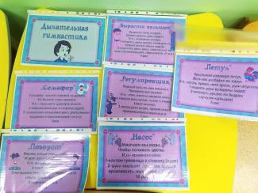
Пособия по утренней гимнастике , дыхательной гимнастике, гимнастики после сна и пр.

Slide 14
СПАСИБО ЗА ВНИМАНИЕ!

